Slide 1
VIBE

Slide 2
Wat is VIBE?
Hier kun je je documenten kunt opslaan en delen
Je kunt onderling aan documenten werken
Of b.v. Werkstuk/ document inleveren via VIBE
Of je portfolio laten inzien aan docent.

Slide 3
Ga naar: MijnHelicon.nl Klik op groene pijltjes

Slide 4
Je bent nu in VIBE Klik links bovenaan op “ Mijn workspace”

Slide 5
Je ziet 3 mappen staan:

Slide 6
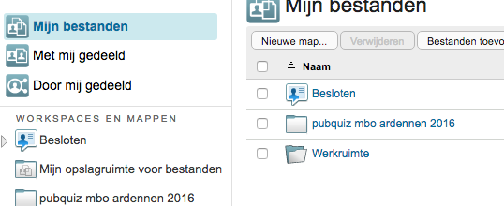
Klik op de map “ mijn bestanden”
Hierin staan 2 mappen:
Besloten:
Documenten voor jou alleen. Niemand kan dit inzien.
Werkruimte:
Hier plaats je je documenten die je moet inleveren bij je docent.
Is gedeelde map. Hier kunnen alle docenten in kijken. Leerlingen niet bij elkaar.

Slide 7
De map werkruimte is belangrijk!
Klik op de map “ werkruimte”
Hier lever je je documenten in aan de docent
Hierin gaan we mappen maken

Slide 8
Map maken in VIBE Klik op Mijn bestanden> werkruimte> nieuwe map

Slide 9
Maak mappen:
AVO:
Engels
Nederlands
Rekenen
LOB
ICT
Je vak (TPL of Bloem of Dier)
…
....
...

Slide 10
Mappen TPL:

Slide 11
Mappen Bloem:
Wie ben jij?
Voorstellen
Wat vind je mooi?
Wat inspireert jou?
Opdrachten die bij Bloem T. zijn gemaakt.
Week 1
Week 2’
Week 3
Week 4
Week 5
Week 6
Week 7
Herfstvakantie
Week 9
Etc.
Foto’s gemaakt bloemwerk.
Week 1
Week 2’
Week 3
Week 4
Week 5
Week 6
Week 7
Herfstvakantie
Week 9
Etc.
Gebruikte materialen bloemwerk lijst.
stageopdrachten.

Slide 12
Mappen Dier klas 1:
Klas 1
-------------------------------------------
1. Het Dierenpark
- Vragen van de hoofdstukken
- Leeractiviteiten
- Project
- BPV-opdrachten met beoordeling
- Excursie/Overige
2. Honden en Kattenwereld
- Vragen van de hoofdstukken
- Leeractiviteiten
- Project
- BPV-opdrachten met beoordeling
- Excursie/Overige
3. De Dierenspeciaalzaak
- Vragen van de hoofdstukken
- Leeractiviteiten
- Project
- BPV-opdrachten met beoordeling
- Excursie/Overige
4. De Paardenwereld
- Vragen van de hoofdstukken
- Leeractiviteiten
- Project
- BPV-opdrachten met beoordeling
- Excursie/Overige

Slide 13
Mappen Dier klas 2:
5. De Boerderij
- Vragen van de hoofdstukken
- Leeractiviteiten
- Project
- BPV-opdrachten met beoordeling
- Excursie/Overige
6. De Dierenartsenpraktijk
- Vragen van de hoofdstukken
- Leeractiviteiten
- Project
- BPV-opdrachten met beoordeling
- Excursie/Overige
7. Voliere en Aquarium
- Vragen van de hoofdstukken
- Leeractiviteiten
- Project
- BPV-opdrachten met beoordeling
- Excursie/Overige

Slide 14
Nog 2 mappen:
Met mij gedeeld:
Hierin staan documenten die iemand met je wil delen. B.v. Een klasgenoot of je docent.
Door mij gedeeld:
Hierin zet je documenten waarin je wil samenwerken met bv klasgenoot.

Slide 15
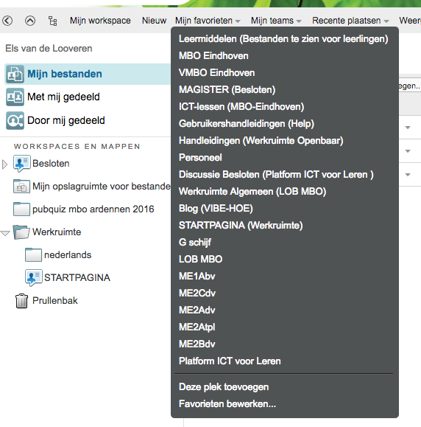
Favorieten: snel naar je map
Je kunt je map als favoriet markeren:
Ga op map staan
Kies: in werkbalk: “mijn favorieten”
Kies: deze plek toevoegen
Je ziet je favorieten staan bij: “mijn favorieten”

Slide 16
Klik op “mijn favorieten” en dan: Deze plek toevoegen

Slide 17
Je levert documenten als volgt in:
Vibe> Mijn workspace>
Werkruimte>
kies de juiste map

Slide 18
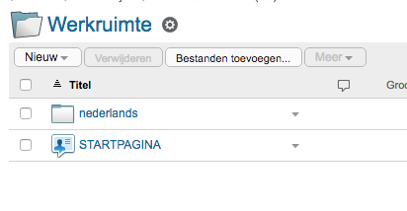
Zelf document uploaden:
Ga op de juiste map staan
Kies: bestanden toevoegen
Upload het bestand

Slide 19
Handleiding
Alle uitleg over VIBE staat bij: ?
Of: http://maken.wikiwijs.nl/29298/scholing#page-859862

Slide 20
Waar staat je lesstof? Klik bovenaan op KLAS

Slide 21
Links zie je staan: AVO Je vakrichting (hier BLOEM)

Slide 22
Klik op AVO en je kunt op de vakken klikken.

Slide 23
Klik op je vak (hier dierverzorging)

Slide 24
Klik op de rode tekst

Slide 25
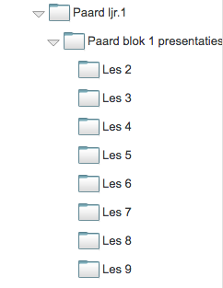
Let op!!
Klik ALTIJD op het driehoekje vóór de map.
Anders zie je geen inhoud.

